Slide 1
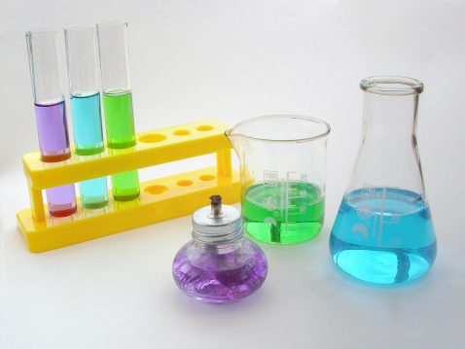
স্বাগতম

Slide 2
পরিচিতি
পাঠ পরিচিতি
শ্রেণিঃ নবম
বিষয়ঃ রসায়ন
অধ্যায়ঃ রসায়ন ও শক্তি
সময়ঃ ৫০ মিনিট

Slide 3
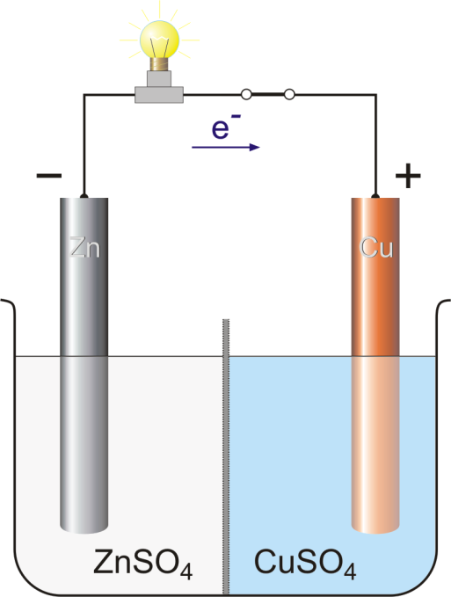
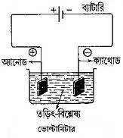
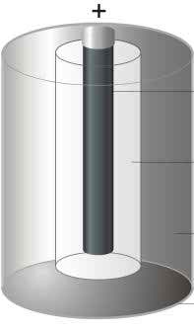
চিত্রগুলো লক্ষ্য কর

Slide 4
তড়িৎ বিশ্লেষণ ও তড়িৎ বিশ্লেষ্যের বিশ্লিষ্ট হওয়ার কৌশল

Slide 5
শিখনফল
তড়িৎ বিশ্লেষণ কি তা বলতে পারবে।
গ্যালভানিক কোষ ও তড়িৎ বিশ্লেষ্য কোষের পার্থক্য বলতে পারবে।
অ্যানোড ও ক্যাথোড কি তা বলতে পারবে।
অ্যানোড ও ক্যাথোডে সংঘটিত বিক্রিয়া বর্ণনা করতে পারবে

Slide 6
+
-
অ্যানোড
ক্যাথোড
Na⁺
Cl⁻
Cl⁻
বিগলিত NaCl
Na⁺
Cl⁻
Na⁺
Cl⁻
Na⁺
Cl⁻
একক কাজঃ তড়িৎ বিশ্লেষণ কোষ কাকে বলে

Slide 7
চিত্র দুটির মধ্যে পার্থক্য লক্ষ্য কর
গ্যালভানিক কোষ
তড়িৎ বিশ্লেষ্য কোষ
জোড়ায় কাজঃ গ্যালভানিক কোষ ও তড়িৎ বিশ্লেষ্য কোষের পার্থক্য উল্লেখ কর।

Slide 8
+
-
Cl⁻
Na⁺
Na⁺
Cl⁻
বিগলিত NaCl
Na⁺
Cl⁻
Na⁺
Cl⁻
তড়িৎ বিশ্লেষ্য কোষ
দলীয় কাজঃ অ্যানোড ও ক্যাথোডে সংঘটিত বিক্রিয়াগুলো কি হবে চিন্তা কর।

Slide 9
অ্যানোড ও ক্যাথোডে সংঘটিত বিক্রিয়া
অ্যানো্ডে বিক্রিয়াঃ
2Cl⁻ - 2e⁻ = Cl₂
ক্যাথোডে বিক্রিয়াঃ
Na⁺ + e⁻ = Na

Slide 10
মূল্যায়ন
তড়িৎ বিশ্লেষণ কি ?
অ্যানোড ও ক্যাথোডে সংঘটিত বিক্রিয়া লিখ?

Slide 11
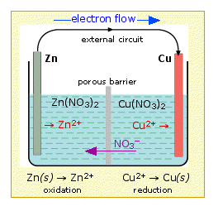
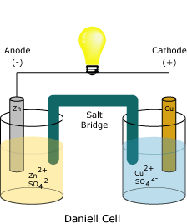
ক চিত্র
খ চিত্র
ক ও খ চিত্রে কোষ দুটির পার্থক্য বল

Slide 12
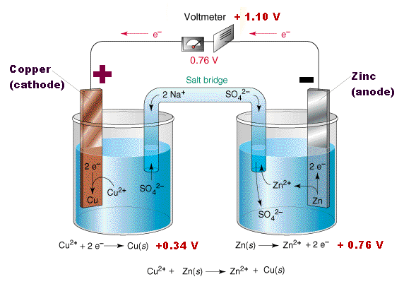
ধন্যবাদ

